Slide 1

Fundamentos de aplicaciones móviles
Programación Multimedia y Dispositivos Móviles

Slide 2
Índice
Íntroducción
Sistemas operativos
Evolución de Android
Limitaciones del uso de una aplicación móvil
Ciclo de vida de una aplicación móvil Android
Frameworks para el desarrollo de aplicaciones móviles

Slide 3
1. Introducción
Distintos sistemas operativos junto con sus versiones
Limitaciones de los SSOO
Ciclo de vida de una aplicación
Frameworks

Slide 4
2. Dispositivos móviles
Primera aparición en 1917, por Eric Tigerstedt. Primera comercialización en 1980.
Existen tres tipos de dispositivos móviles: smartphones, PDA y tables.
Los móviles poseen multitud de componentes que les permite realizar una gran cantidad de acciones, giroscopio, GPS, bluetooth…
Estos dispositivos tienen batería y, por lo general, a mayor cantidad de funciones, más rápido se gasta. Esto nos será de suma importancia a la hora de realizar aplicaciones para así optimizarlas.

Slide 5
2.1. Sistemas operativos móviles
Al igual que los ordenadores, los móviles también necesitan un SSOO. Estos SSOO funcionan como en los ordenadores, pero adaptados para móviles, por lo que no tendrán la misma potencia de cálculo porque tenemos que optimizar los recursos.
Android de Google, iOS de Apple o Kernel de Linux.
Wear OS, Android Auto, Android TV …

Slide 6

¿Android o iOS?
¿Qué creéis que es más factible, desarrollar aplicaciones para Android o para iOS?

Slide 7
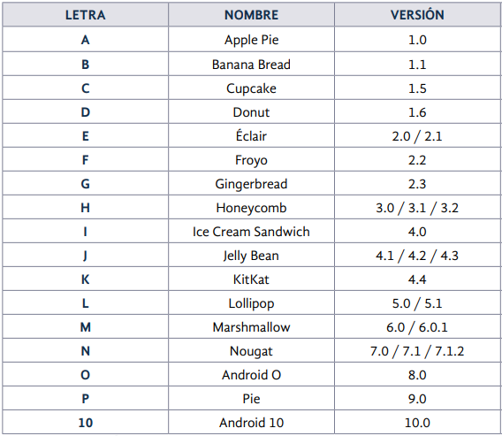
4. Evolución de Android
2003 Android Inc.
2005 Google compra Android Inc.
2007, se libera el sistema operativo.

Slide 8
5. Limitaciones que plantea el uso de una aplicación móvil
Uso de energía limitado.
Los procesadores tienen una baja capacidad de cómputo.
RAM reducida.
Reducido espacio de almacenamiento interno.
Teclado integrado.
Pantallas de pequeñas dimensiones.
Más facilidad de “malwares”.
Peligro de quedarnos sin cobertura.

Slide 9
6. Ciclo de vida de una aplicación móvil Android
Muy importante conocer el ciclo de vida de una aplicación.
Al tener memoria limitada, necesitamos estar liberando memoria constantemente.
Los estados de una aplicación móvil son los siguientes:
Activa: la aplicación se está usando.
Pausada: La actividad está activa, aunque se ha perdido el foco y se está ejecutando otra.
Parada: la actividad no es visible.

Slide 10
Eventos que representan el ciclo de vida
onCreate(Bundle): momento en el que se crea la actividad.
onStart(): momento en el que la aplicación va a pasar a estar en pantalla.
onRestart(): evento previo a onStart(), cuando procedemos de una llamada onStop().
onResume(): la actividad va a empezar a responder al usuario.
onPause(): la actividad va a dejar de responder al usuario.
onStop(): la actividad a pasado totalmente a segundo plano
onDestroy(): actividad destruida y recursos liberados

Slide 11
8. Frameworks
Frameworks nativos: entorno que nos van a permitir desarrollar aplicaciones móviles para un determinado SSOO de forma nativa.
Frameworks híbridos: teniendo una curva de aprendizaje más suave, estos entornos nos permiten reducir costes y tiempos a la hora del desarrollo.
Frameworks webs: este tipo nos va a permitir crear aplicaciones web así como aplicaciones móviles.

Slide 12

¿Qué dispositivo conviene usar?
Existen multitud de dispositivos por lo que se presenta una problemática, ¿debemos desarrollar aplicaciones para cada uno de esos dispositivos?¿Qué implicaciones podría tener esto?

